Slide 1
Informasjon om nye byggeregler
Øyvind Kikut, DIBK - Anita R. Berntsen, Arn Kyrre Jakobsen, Eirik Stendal og Tor Åseng - NKF
Scandic Havet, Bodø

Slide 2

Program for dagen
09:00 Velkommen
-Verktøy til hjelp for kommunene
-Forenklinger og nye byggeregler
-Unntak fra søknadsplikt
09:45 Pause
09:50 Unntak fra søknadsplikten forts.
10:35 Pause med utsjekk
10:50 Unntak og øvrige endringer
11:50 Pause
12:00 Øvrige endringer og spørsmål
13:00 Lunsj

Slide 3
VERKTØY TIL HJELP FOR KOMMUNENE

Slide 4
Kalkulator for grad av utnytting
Skal hjelpe brukeren å finne ut hvor mye av tomten som er utnyttet (bebygget) og hvor mye man har å gå på i forhold til reguleringsplanens begrensning.
Brukeren må ikke tolke regler, men blir guidet gjennom regelverket med et sett av veiledningsspørsmål for å komme frem til utnyttelsesgrad for eiendommen.
Foreløpig bare BYA, men etter hvert også andre beregningsmåter (BRA, BTA, m.v.).
Vil etterhvert bli koblet mot den nettbaserte veiviseren for garasjebyggere.

Slide 5
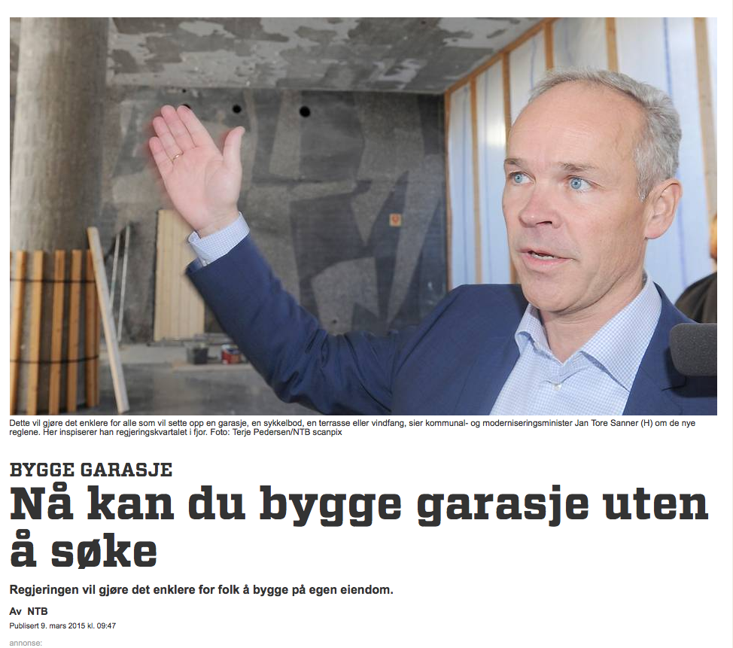
Nettbasert veiviser for garasjebyggere

Slide 6

Nettbasert veiviser for garasjebyggere
Frittstående bygning? Grad av utnytting?
Tiltakshaver? Situasjonskart? Bebygd?
Arealplan? Tiltak? Beboelse?
Reguleringsplan? Frittstående?
Gesimshøyde? Veimidte? Mønehøyde?
Ledninger i grunn?
Byggegrense?

Slide 7
Nettbasert veiviser for garasjebyggere
Nettbasert verktøy skal:
Hjelpe til med å avklare om tiltaket er søknadspliktig eller ikke
Gi informasjon med et lett tilgjengelig språk

Slide 8
Eksempel på mulige spørsmål
Har du situasjonskart eller reguleringsplan over eiendommen din?
Er det bygninger på tomten fra før?
Skal du bygge større enn 50 kvadratmeter?
Skal du bygge nærmere nabogrensen enn 1,0 meter?
Vil du ha kjeller eller loftsetasje i bygningen?
Skal du bo eller sove i bygningen?
Skal du ha mønehøyde under 4 meter og gesimshøyde under 3 meter?
Har du sjekket at du ikke plasserer bygningen over vann- og avløpsledninger?
…pluss egne spørsmål knyttet til reguleringsplan og kommuneplanens arealdel

Slide 9
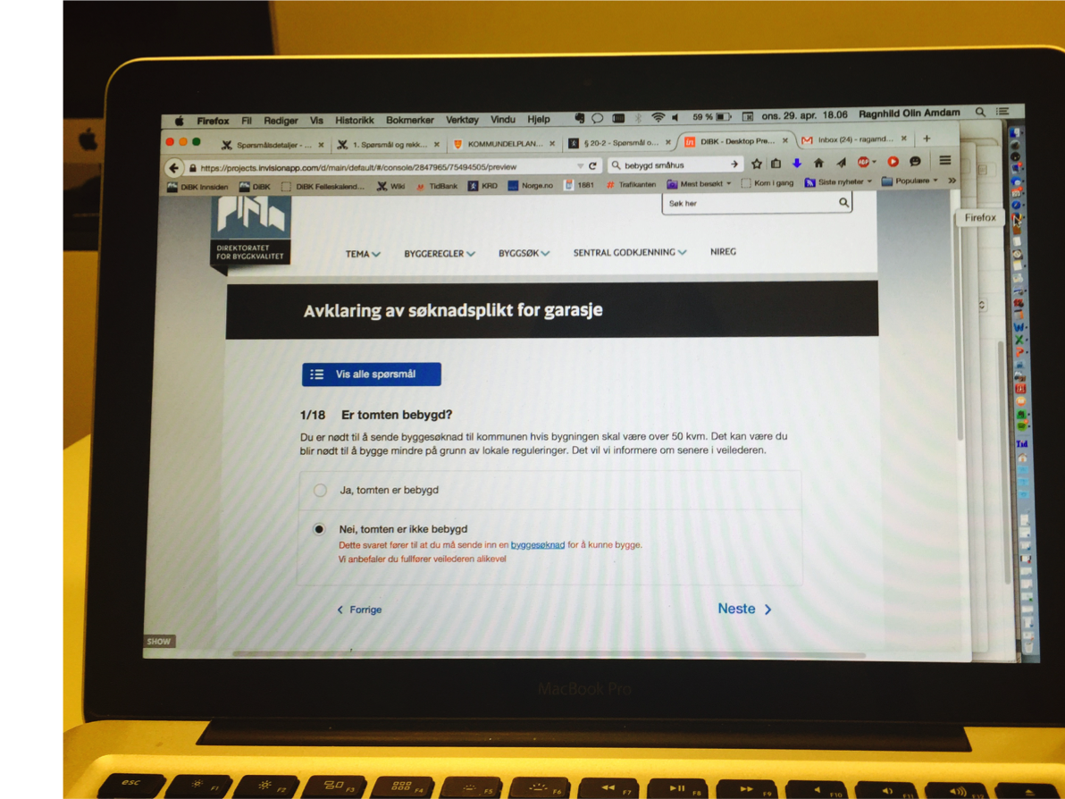

Slide 10
Nettbasert veiviser for garasjebyggere
Tilgjengelig på nett fra begynnelsen av juni
Mulig for kommuner å gjenbruke eller laste ned løsning for å bruke på kommunens egne nettsider
Mulighet for enkelte lokale tilpasninger

Slide 11
SPØRSMÅL OM LØSNINGEN?
roa@dibk.no

Slide 12
FAKTAARK FRA NKF

Slide 13
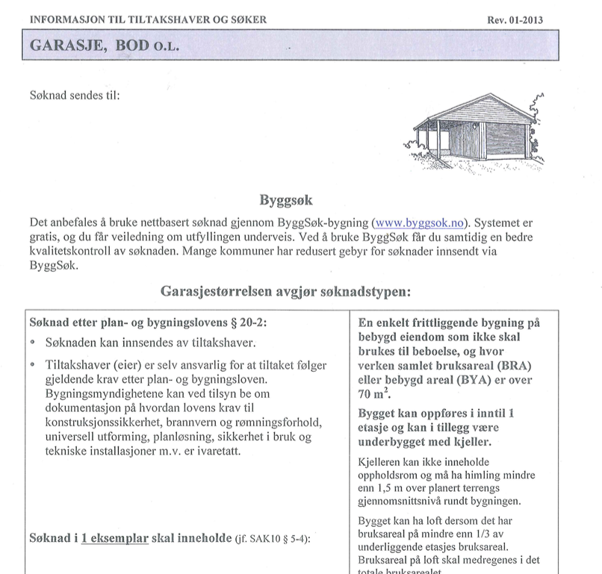
NKFs informasjonsark
Oppdatering av de mest sentrale informasjonsarkene
Frikjøp av ca 10 ark i et år
  Ttilgjengelig fra DIBKs nettside
  Fritt tilgjengelig for alle i et år

Slide 14
NKFs informasjonsark som oppdateres
Fyldig liste over ting som må være i orden for at man skal kunne bygge
Garasje eller små tilbygg uten søknad
Hva må byggemeldes og hva er unntatt?
Garasje/bod
Dokumentasjon av tegninger og situasjonsplan
Nabovarsel
Gjerde og levegg
Veranda, balkong og terrasse (ny 2015 EE henv til DiBK)
Forstøtningsmur
Mindre byggearbeid på bebygd eiendom
Tilbygg til bolig

Slide 15
FORENKLINGER OG NYE BYGGEREGLER

Slide 16

Overordnede mål
Regjeringen vil at bygging skal skje
  Enklere
  Billigere
  Raskere
Flere tiltak unntas søknad, men bygging skjer på eget ansvar
  Plan- og bygningslovens status som ”ja”-lov skal fremheves

Slide 17
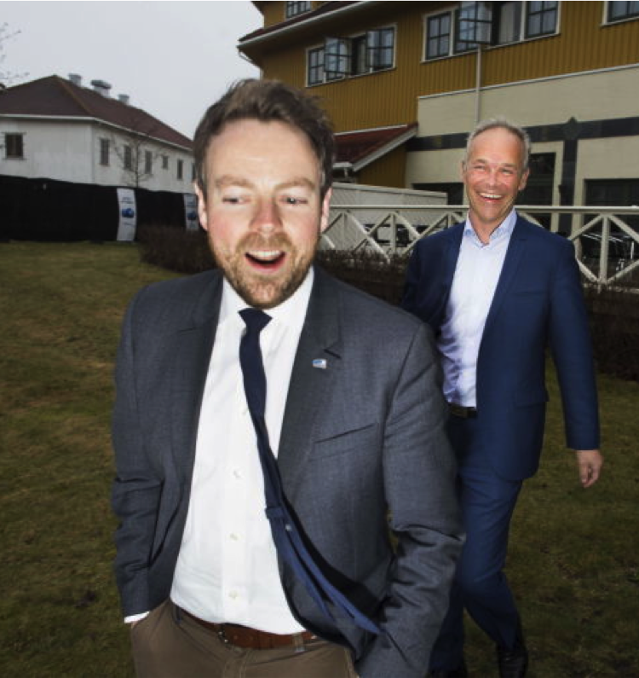
Byggereglene i VG - situasjonen nå:
”Først må du tegne et kart over eiendommen og plassere inn tilbygget i riktig målestokk. Dette tilbygget er det helt umulig å tenke seg at det kan sjenere noen av naboene på noen som helst måte. Like fullt må man gå rundt til naboene og få deres underskrifter. Det var i og for seg hyggelig det, men det føltes som et unødvendig krav”
”Etter å ha fått på plass alt dette, gikk jeg til de hyggelige folkene på servicekontoret til Porsgrunn kommune og leverte søknaden. Kort tid etter fikk vi en regning i posten, og kona lurte på om det var lagt til en null for mye da hun så beløpet. Gebyret var på mellom 4 000 og 6 000”
Kunnskapsminister Torbjørn Røe Isaksen

Slide 18
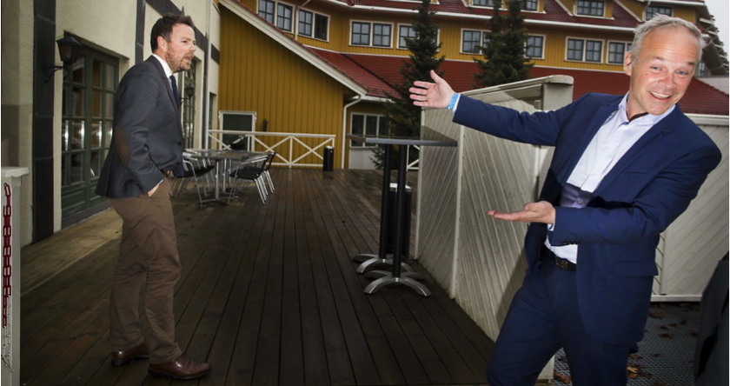
Byggereglene i VG – Situasjonen etter 1.7.
”Nå må du begynne å følge med i timen! Hadde du gjort det og ventet til etter 1. juli, ville du sluppet å samle inn underskrifter, sluppet å sende inn søknad og sluppet å betale flere tusen kroner
i gebyr!” Kommunal og moderniseringsminister Jan Tore Sanner

Slide 19
Endringer i lov og forskrift
Følgende endringer er gjort i lov og forskrift
  Ny systematikk i plan- og bygningsloven kap. 20
  Flere tiltak er unntatt søknadsplikt
  Presisering og kodifisering av regler om nabovarsling
  Flere tidsfrister
  Begrensninger i klageadgang
  Innført regler for håndtering av ferdigattest
  Kommunens behandling av privatrettslige forhold og grensen mot tilsyn
  Forhold i strid med tillatelse på annen eiendom
  Innført hjemmel for overtredelsesgebyr for brudd på plan

Slide 20
UNNTAK FRA SØKNADSPLIKT

Slide 21
Unntakene har hjemmel i pbl § 20-5 og SAK10 § 4-1 første ledd
Unntak fra søknadsplikt omfatter:
  Oppføring, endring, fjerning, riving eller opparbeidelse
  Tiltak som ikke er i strid med plan- og bygningsloven med tilhørende forskrifter, planer og annet regelverk eller med siktlinjer/krav til veg- og jernbanelov og lignende
Unntaket kan også brukes hvis:
  Kommunen har gitt dispensasjon fra materielle krav i plan
MERK!
Tiltakshaver må avklare eller skaffe samtykke fra berørte myndigheter
Tiltakshaver bygger på eget ansvar
Kommunen kan pålegge uavhengig kontroll

Slide 22
Dispensasjon fra plan
Det er mulig å søke om dispensasjon fra følgende forhold i plan (ikke uttømmende liste)
  Avstand
  Byggegrense
  Utnyttelsesgrad
  Garasjehøyde
  Garasjestørrelse
  Plassering, herunder kotehøyde og lignende

Slide 23
Frittliggende bygning - bokstav a
Følgende forutsetning må være oppfylt:
  Inntil 50m² BRA og BYA
  Maksimal gesimshøyde 3,0 meter
  Maksimal mønehøyde 4,0 meter
  Minimumsavstand fra nabogrense 1,0 meter
  Én etasje
  Uten kjeller
  Ikke til beboelse
  Frittliggende
  Ikke over ledninger i grunnen
  Minimum 1 meter fra annen bygning på eiendommen
DETTE ER ABSOLUTTE KRAV FOR VILKÅR

Slide 24
Mer om beboelse
Bygningen kan ikke:
Bygningen kan brukes til:
Brukes til overnatting
Inneholde kjøkken, stue, soverom eller våtrom
Hobbyrom, skrivestue, smørebod, verksted, atelier, bod, veksthus, søppelskur, sykkelskur, garasje, carport, vedbod, dukkehus, sporadisk furting og lignende

Slide 25
Informasjon til kommunen ved ferdigstillelse
Når tiltaket er ferdigstilt, skal kommunen få informasjon om tiltakets plassering
Dette gjelder for
  Frittliggende bygning
  Tilbygg
Hensikten med informasjonen er at kommunen skal kunne oppdatere kart- og matrikkeldata

Slide 26

Mindre tilbygg - bokstav b
Tilbygg = utvidelse av bygningens grunnflate
Må bygges på bakken
Maksimalt 15 m² BRA og BYA
Gjelder ikke påbygg eller underbygging
Minst 4,0 meter fra nabogrense
Minst 1,0 meter til annen bygning på egen eiendom
Kan ikke inneholde rom for beboelse eller varig opphold

Slide 27

Reparasjon av bygningstekniske installasjoner bokstav c nr. 2
Reparasjon
  Istandsetting
  Ikke ren oppdatering eller endring
Bygningstekniske installasjoner
  Ikke begrenset til én branncelle
  OBS! Tekniske krav gjelder

Slide 28
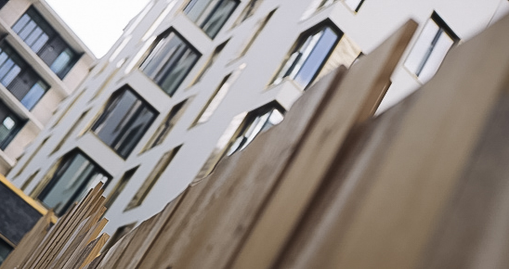
Levegger - bokstav d nr. 1 og 2
Levegg med lengde inntil 10,0 meter og høyde 1,8 meter inntil 1,0 meter fra nabogrense
Levegg med lenge inntil 5,0 meter og høyde 1,8 meter kan plasseres i nabogrense
  Må sørge for fundamentering og dimensjonering for blant annet vind
  Kan være frittstående eller forbundet med bygning
  Gjelder ikke flere levegger i kombinasjon
  Høyden kan ikke på noe punkt overstige 1,8 meter målt fra terreng

Slide 29
Antenner - bokstav d nr. 5
Unntatt søknadsplikt:
  Antennesystem med høyde inntil 5,0 meter
  Parabolantenne med diameter 1,2 meter
  Panelantenne med høyde inntil 2,0 meter
Ett fasadesystem per fasade eller sted
  Innebærer at man ikke kan ha flere parabolantenner på én vegg uten søknad dersom de har separate festeanordninger

Slide 30

Mindre forstøtningsmur - bokstav d nr. 6
For støttemur inntil 1,0 meter er kravet til minimumsavstand redusert fra 2,0 til 1,0 meter

Slide 31
Mindre fylling eller planering av terreng bokstav d nr. 7
Minimumsavstand fra nabogrense til fyllingsfot er redusert fra 2,0 til 1,0 meter
Høydeberegning:
  Terrengendringen eller planeringen skal ikke på noe punkt overstige henholdsvis 3,0 meter, 1,5 meter eller 0,5 meter fra opprinnelig nivå for at unntaket skal gjelde

Slide 32

Intern veg på tomt og biloppstillingsplass bokstav d nr. 10
Avstandskravet på 1,0 meter gjelder også for:
  Intern veg på tomt
  Biloppstillingsplasser for tomtens bruk som ikke krever vesentlig terrenginngrep
  Anlegg av oppstillingsplass for landbruksmaskiner til bruk på landbrukseiendom

Slide 33

Reindriftsgjerder
Permanente gjerder og anlegg som er godkjent etter reindriftsloven § 24, er unntatt kravet om søknadsplikt etter plan- og bygningsloven
Midlertidige gjerder er fortsatt omfattet av krav om søknadsplikt

Slide 34
ØVRIGE ENDRINGER

Slide 35
Ny systematikk i pbl. kapittel 20
§ 20-1: Kun virkeområde (tiltakstyper)
§ 20-2: Søknadspliktige tiltak
  § 20-3: Med krav om ansvarsrett
  § 20-4: Uten krav om ansvarsrett
§ 20-5: Tiltak unntatt søknadsplikt
§ 20-6: Unntak for tiltak som behandles etter andre lover
§§ 20-7 og 20-8: Forsvaret og skjermingsverdige objekter

Slide 36
Nabovarsling pbl. § 21-3 og SAK10 § 5-2
Nytt femte ledd i pbl. § 21-3
Presisering av nabovarselets form
Der tiltaket er detaljert avklart i plan, er det ikke nødvendig med nytt varsel
Tiltakshaver kan selv unnlate å varsle dersom naboens interesser ikke, eller i liten grad, berøres
Kan skje ved bruk av e-post eller annen elektronisk kommunikasjon
Må oppgi hvilke bestemmelser det dispenseres fra

Slide 37
Tidsfrister pbl § 21-7 og SAK10 § 7-4
Fra 1.7. gjelder 12-ukers fristen for
  Byggesaker som forutsetter dispensasjon fra plan
  Rene dispensasjonssaker
Statlig og regional myndighet (jf. pbl. § 19-)2 har uttalefrist på fire uker, jf. SAK10 § 7-5
  12-ukers fristen løper ikke mens saken ligger til uttalelse hos statlig og regionale myndigheter
  Hvis fristen ikke overholdes, bortfaller uttaleretten
  OBS. Gjelder altså ikke ”rene” byggesaker uten dispensasjon

Slide 38

Tidsfrister pbl § 21-7
Nytt om rettsvirkning av fristoverskridelse i 3-ukers saker
Tiltakshaver kan fra 1.7. sette i gang tiltaket dersom 3-ukersfristen ikke holdes for tiltak etter § 20-4 (uten ansvarsrett) til tross for nabomerknader.

Slide 39

Fristforlengelse SAK10 § 7-3
Kommunen har adgang til ensidig fristforlengelse i
  Rene byggesaker, jf. pbl § 21-7 første ledd
  Saker som innebærer dispensasjon fra plan eller planbestemmelser, jf. pbl § 21-7 fjerde ledd

Slide 40
Innskrenkinger i klageadgang pbl § 1-9
Forhold som er avgjort i tidligere vedtak i byggesak kan ikke påklages
Kommunen må vurdere om forholdet tidligere er behandlet
Klage kan avvises eller behandles dersom det anses hensiktsmessig

Slide 41
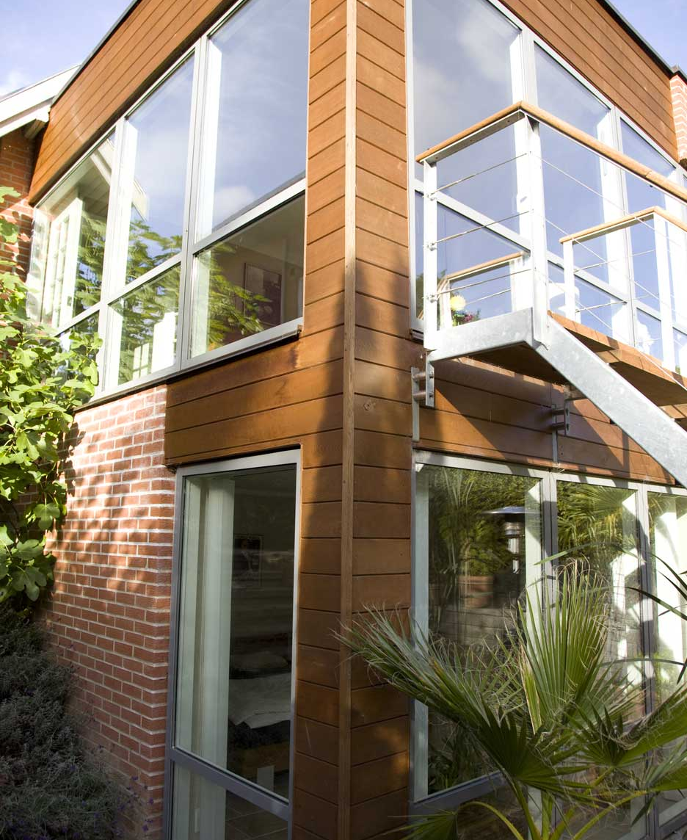
Ferdigattest
Det utstedes ikke ferdigattest for tiltak omsøkt før 1.1.1998, jf. pbl § 21-10
  Søknader om dette skal avvises
Ingen unntak for tiltak etter 2010

Slide 42
Ferdigattest forts.
Tiltak mellom 1.1.1998 og 30.6.2010 - SAK10 § 8-1
  Hvis det er gitt midlertidig brukstillatelse kan kommunen - avhengig av hvilke forhold som gjenstår - enten kreve erklæring fra ansvarlige foretak eller
  Akseptere egenerklæring fra tiltakshaver

Slide 43
Ferdigattest forts.
Erklæring fra ansvarlig foretak er ok…
  …når det ikke gjenstår alvorlige forhold. Vurderingen må baseres på kompleksiteten i arbeidene som gjenstår og hvilke konsekvenser de har for helse, miljø og sikkerhet
  Dette kan eksempelvis være endelig innregulering av tekniske anlegg, manglende dør med brannklassifisering eller feil brannklassifisering
Kontroll
  Kommunen kan pålegge uavhengig kontroll der det anses som nødvendig, jf. nytt ledd i SAK10 § 14-3

Slide 44
Ferdigattest forts.
Erklæring fra tiltakshaver er ok…
  …når det kun gjenstår forhold av mindre betydning. Dette er arbeider som ikke krever en gjennomgang av ansvarlig foretak. Kommunen vurderer og avgjør om gjenstående arbeider ikke er mer omfattende enn at bestemmelsen kan brukes
  En enkel erklæring uten krav om vedlagt dokumentasjon på at arbeidet er utført, er tilstrekkelig. Dersom de gjenstående forholdene framgikk i den midlertidige brukstillatelsen, skal det vises til dette i erklæringen

Slide 45
Ny hjemmel i SAK10 § 16-1 til å gi overtredelsesgebyr
Til den som utfører eller lar utføre tiltak eller virksomhet som nevnt i plan- og bygningsloven § 1-6 i strid med et klart forbud eller påbud i reguleringsplan eller kommuneplanens arealdel

Slide 46
Privatrettslige forhold pbl § 21-6
Søknad skal avvises dersom det fremstår som åpenbart at tiltakshaver mangler de privatrettslige rettighetene søknaden forutsetter
Terskelen for å avvise en søknad er hevet
Hvis fortsatt uklarhet etter begrenset undersøkelse:
  Søknaden skal realitetsbehandles

Slide 47
Forhold i strid med byggetillatelse på annen eiendom
Ny § 29-11 gir avslagshjemmel hvis tiltaket fører til at krav til vannforsyning, avløp, adkomst eller parkering ikke lenger oppfylles for annen eiendom
Sikkerhetsventil slik at kommunen kan påse at viktige hensyn etter plan- og bygningsloven er ivaretatt og kan dermed sikre en mer helhetlig utbygging i et område.

Slide 48
Tiltakshavers ansvar og kommunens rolle
Kommunen skal bygge på tiltakshavers eller det ansvarlige foretaks opplysninger om at tiltaket oppfyller tekniske krav, jf. pbl § 21-4
  Dersom det fremstår som åpenbart for kommunen at tiltaket er i strid med tekniske krav, kan søknaden avslås, jf. pbl. § 29-5
Kommunen skal i søknadsprosessen forholde seg til
  Dokumentasjon som fremgår av SAK10 § 5-4
  Opplysninger om tekniske løsninger vil måtte fremlegges som ledd i kommunens tilsynsvirksomhet

Slide 49
Det var de nye byggereglene
Har du spørsmål som du ikke har fått svar på i dag?
Ta i så fall kontakt med Direktoratet for byggkvalitet på post@dibk.no og merk e-posten ”nye byggeregler”

